Slide 1
সবাইকে শুভেচ্ছা

Slide 2
নির্মাণ ও সম্পাদনা:
আহমদ মাহফুজ মাহবুব
সিনিয়র প্রভাষক (প্রাণিবিজ্ঞান)
জীববিজ্ঞান বিভাগ
ক্যামব্রিয়ান স্কুল অ্যান্ড কলেজ , ঢাকা
শ্রেণি: নবম-দশম
বিষয়: জীববিজ্ঞান
অধ্যায়-দ্বিতীয় (জীব কোষ ও টিস্যু)
ক্লাস-৯

Slide 3
শিখনফল
এ পাঠ শেষে শিক্ষার্থীরা---
সৃজনশীল প্রশ্নের উত্তর বলতে ও লিখতে পারবে।

Slide 4
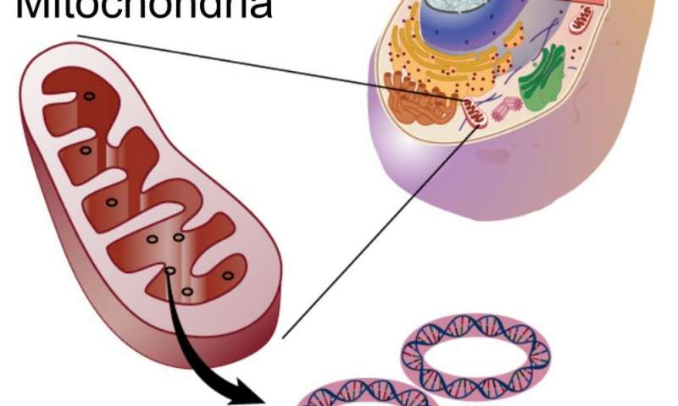
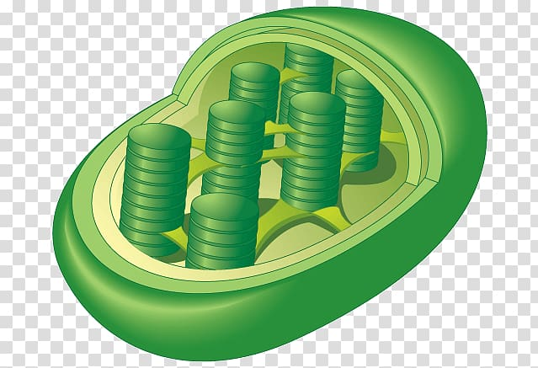
অধ্যায়- দ্বিতীয় (জীবকোষ ও টিস্যু)

Slide 5
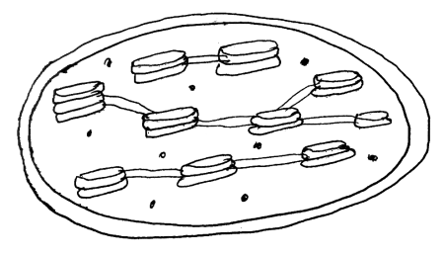
১। নিচের উদ্দীপকটি পড় এবং প্রশ্নগুলোর উত্তর দাও:
ক) ক্রোমোসোম কাকে বলে? ১
খ) মাইটোকন্ড্রিয়া কে কোষের শক্তিঘর বলা হয়য় কেন? ২
গ) উদ্দীপকের চিত্রটির চিহ্নিত চিত্র অংকন কর। ৩
ঘ) উদ্দীপকের চিত্রটির কাজ বিশ্লেষণ কর। ৪

Slide 6
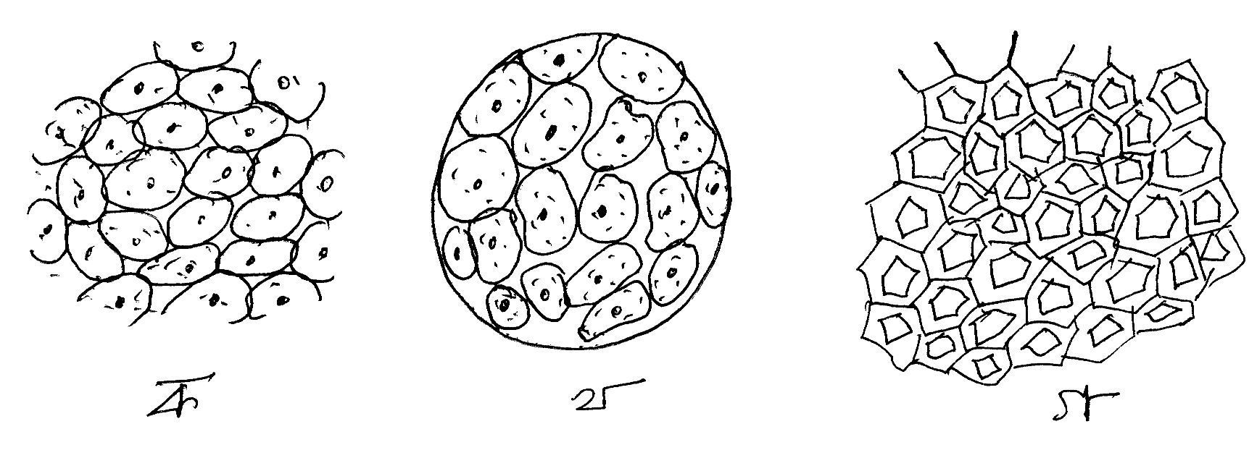
২। নিচের উদ্দীপকটি পড় এবং প্রশ্নগুলোর উত্তর দাও:
ক. ট্রাকিড কোথায় দেখা যায়? ১
খ. মাইটোকন্ড্রিয়াকে কোষের পাওয়ার হাউস বলা হয় কেন? ২
গ. উদ্দীপকের ‘ক’ চিত্রটির গঠন বর্ণনা কর। ৩
ঘ. উদ্দীপকের ‘খ’ ও ‘গ’ এর মধ্যে বৈসাদৃশ্যগুলো উল্লেখ কর। ৪

Slide 7
ধন্যবাদ

